Slide 1
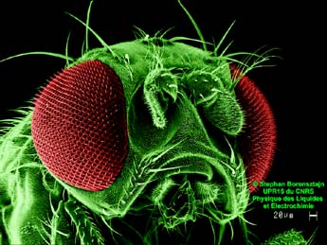
Le brassage intrachromosomique chez la drosophile
H. Horion lycée Maupassant Fécamp

Slide 2
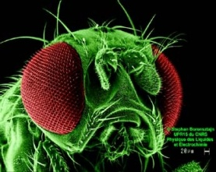
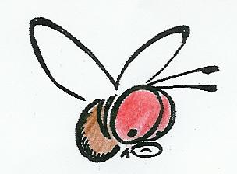
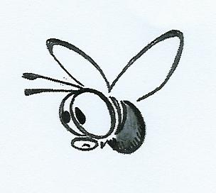
Le Brassage intrachromosomique chez la drosophile

Slide 3

Le Brassage intrachromosomique chez la drosophile
Nous ne produisons qu’un seul type de gamètes car nous sommes des lignées pures
Allèle responsable du corps beige
Allèle responsable des yeux rouges
Allèle responsable des yeux blancs
Allèle responsable du corps noir

Slide 4
Le Brassage intrachromosomique chez la drosophile

Slide 5
Le Brassage intrachromosomique chez la drosophile
Tous les individus de F1 sont identiques. Les allèles « corps beige » et « yeux rouges » sont dominants

Slide 6
Le Brassage intrachromosomique chez la drosophile
Si on faisait un test-cross
OK, ça tombe bien , je suis homozygote double récessif

Slide 7
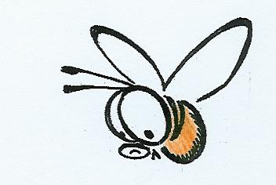
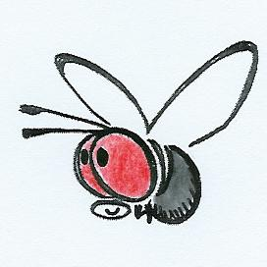
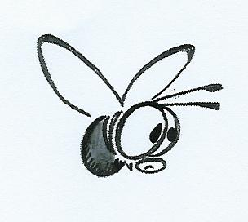
Le Brassage intrachromosomique chez la drosophile
Nous sommes issus d’un brassage intrachromosomique lors de la prophase de la première division de la méiose
Nous sommes vos frères et sœurs même si nous sommes légèrement différents de nos parents
Nous ressemblons à nos parents; nous sommes les phénotypes parentaux

Slide 8
Le Brassage intrachromosomique chez la drosophile
F1
F2
Phénotypes parentaux largement majoritaires
Phénotypes recombinés minoritaires

Slide 9
Le Brassage intrachromosomique chez la drosophile
Chromosomes recombinés issus d’un crossing-over
F1
F2
Phénotypes parentaux largement majoritaires
Phénotypes recombinés minoritaires

Slide 10
Le Brassage intrachromosomique chez la drosophile
Allèle
« yeux blancs »
Allèle « yeux rouges »
Allèle
« corps noir »
Allèle
« corps beige »
Le crossing-over a lieu lors de la prophase 1 de la méiose
Les chromosomes homologues s’apparient

Slide 11
Le Brassage intrachromosomique chez la drosophile
Les chromatides des chromosomes homologues s’entrecroisent et forment des chiasmas

Slide 12
Le Brassage intrachromosomique chez la drosophile
Puis les chromatides ainsi recombinées se séparent lors de l ’anaphase 1 de la méiose
Les chromatides des chromosomes homologues s’entrecroisent et forment des chiasmas

Slide 13
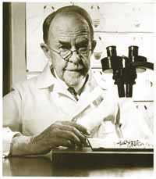
Le Brassage intrachromosomique chez la drosophile
On peut dire que les gènes sont liés car les recombinaisons sont rares
Chromosomes recombinés issus d’un crossing-over
F1
F2
Phénotypes parentaux largement majoritaires
Phénotypes recombinés minoritaires

Slide 14
Le Brassage intrachromosomique chez la drosophile

